Slide 1
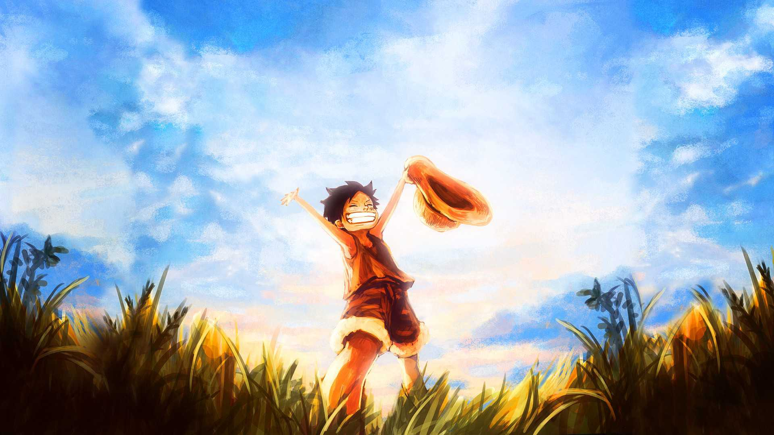
CHỦ ĐỀ 2: KỸ THUẬT CHẠY CỰ LY NGẮN
MỤC TIÊU
Phẩm chất:
- Tự giác, tích cực trong hoạt động tập thể.
- Luôn cố gắng vươn lên để đạt kết quả tốt trong học tập.
- Đoàn kết và giúp đỡ bạn trong học tập.
2. Năng lực:
- Nhận biết, thực hiện được 4 giai đoạn của kỹ thuật chạy cự ly ngắn.
Chủ động, tích cực thực hiện nhiệm vụ luyện tập được giao và hỗ trợ bạn học trong nhóm cùng tập luyện.

Slide 2

KIỂM TRA BÀI CŨ
Câu 1: Em hãy cho biết có mấy cách đóng bàn đạp? Nêu tên từng cách đóng? Các em đang được học làm quen với cách đóng bàn đạp xuất phát nào ?
Trả lời:
Có 3 cách đóng bàn đạp
Tên từng cách đóng:
Cách đóng phổ thông
Cách đóng xa
Cách đóng gần
Các em đang được học và làm quen với cách đóng bàn đạp xuất phát theo cách đóng phổ thông.

Slide 3

Câu 2: Khi thực hiện lệnh vào chỗ người tập, người học, VĐV có được chống tay lên vạch xuất phát không ? Vì sao ?
Trả lời:
Khi thực hiện lệnh vào chỗ tay của người học, người tập và V ĐV không được đặt chồng, ( đè ) lên vach xuất phát.
Vì nếu đặt tay chồng ( đè ) lên vạch sẽ bị phạm quy, ( phạm luật thi đấu )
- Trước khi tham gia tập luyện thi đấu các em lưu ý cần phải khởi động tất cả các khớp làm nóng cơ thể rồi mới bắt đầu tập luyện. Nhằm hạn chế chấn thương.
- Sau khi tập luyện cần căng cơ và thả lỏng các nhóm cơ tham gia vào quá trình vận động, giúp cơ thể hồi phục nhanh chóng.

Slide 4

Bài số 1 – 2 các em đã được tìm hiểu 3 giai đoạn của kỹ thuật chạy cự ly ngắn đó là:
Giai đoạn xuất phát
Giai đoạn chạy lao sau xuất phát
Giai đoạn chạy giữa quãng
Hôm nay các em sẽ tìm hiểu về giai đoạn 4 của kỹ thuật chạy cự ly ngắn: Giai đoạn về đích. Và một số điều luật trong thi đấu của bộ môn điền kinh.

Slide 5

II. GIAI ĐOẠN VỀ ĐÍCH
Giới hạn: Cách đích từ 15 đến 20m
Nhiệm vụ: Dồn hết sức còn lại nhanh chóng chạy về đích kết thúc cự li chạy.
Tùy khả năng người chạy, khi cách đích khoảng 15 – 20m cần chuyển từ chạy giữa quãng sang rút về đích. Tập trung hết sức lực để tăng tốc độ, chủ yếu là tăng tần số bước.

Slide 6

Người chạy hoàn thành cự li 100m khi có một bộ phận thân trên (trừ đầu, tay) chạm vào mặt phẳng thẳng đứng, chứa vạch đích và dây đích.
Nghĩa là : Người chạy, V ĐV không được sử dụng đầu và tay để chạm vào mặt phẳng thẳng đứng chứa vạch đích và dây đích.
Người chạy, V ĐV sử dụng Ngưc hoặc Vai để chạm vào mặt phẳng thẳng đứng chứa vạch đích và dây đích.
Ở bước chạy cuối cùng, người chạy phải chủ động gập thân về trước để chạm ngực vào dây đích (hoặc mặt phẳng đích) – cách đánh đích bằng ngực. Cũng có thể kết hợp vừa gập thân về trước vừa xoay để một vai chạm đích – cách đánh đích bằng vai. Không “nhảy” về đích vì sẽ chậm – sau khi nhảy lên, cơ thể chuyển động (bay trên không) chỉ theo quán tính, nên tốc độ chậm dần đều.

Slide 7

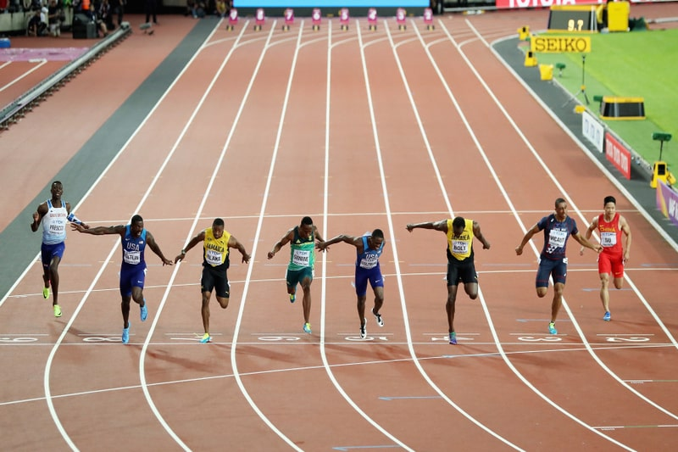
Về đích
Lưu ý:
Sau khi về đích, nếu dừng đột ngột dễ bị “sốc trọng lực”, có thể gây ngất. Do vậy, cần phải chạy tiếp vài bước và chạy nhẹ nhàng theo quán tính, chú ý giữ thăng bằng để không ngã và không va chạm với người cùng về đích.

Slide 8

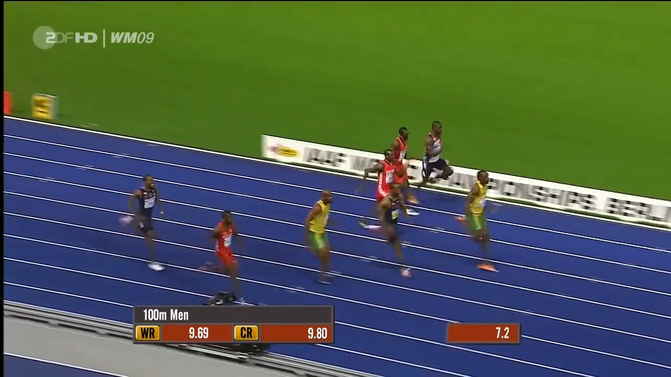
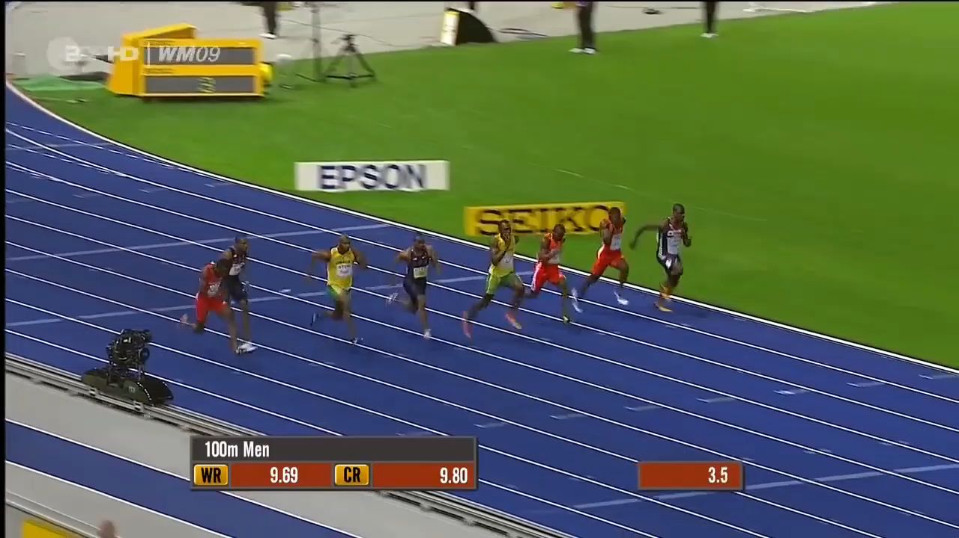
Về đích chậm
Về đích nhanh

Slide 9

III. MỘT SỐ ĐIỀU LUẬT TRONG THI ĐẤU ĐIỀN KINH.
Luật thi đấu điền kinh có rất nhiều quy định áp dụng, của đơn vị tổ chức và ban điều hành trọng tài tổ trọng tài, các em tìm hiểu thêm trên internet.
Sau đây các em tìm hiểu một số điểm cần biết để tham gia thi đấu cự ly 100m
Tất cả các cuộc thi phải xuất phát theo tiếng nổ của súng phát lệnh hay thiết bị phát lệnh tương ứng sau khi trọng tài phát lệnh đã xác nhận là các vận động viên đã ổn định trong tư thế xuất phát đúng.
Sau lệnh “vào chỗ” các vận động viên phải tiến tới vạch xuất phát, chiếm vị trí hoàn toàn trong ô chạy riêng của mình, phía sau vạch xuất phát. Hai bàn tay và 1 đầu gối phải tiếp xúc với mặt đất và hai bàn chân phải tiếp xúc với bàn đạp xuất phát.
Khi ở tư thế vào chỗ, vận động viên không được chạm vào vạch xuất phát hoặc đất phía trước vạch xuất phát bằng chân hoặc tay của mình.
Nếu một vận động viên sau khi đã ở tư thế xuất phát đầy đủ và cuối cùng của mình, bắt đầu có hành động xuất phát trước khi súng phát lệnh hoặc thiết bị phát lệnh nổ sẽ bị lỗi xuất phát.
Mỗi vận động viên chạy trên đường chạy của mình, không lấn sang đướng chạy của vận động viên khác.

Slide 10
IV. CÂU HỎI BÀI TẬP VẬN DỤNG
Câu 1: Trong 4 giai đoạn của kỹ thuật chạy cự ly ngắn, giai đoạn nào chiếm quãng đường dài nhất ?
A
Giai đoạn xuất phát
B
Giai đoạn chạy lao sau xuất phát
C
Giai đoạn chạy giữa quãng
D
Giai đoạn về đích

Slide 11
Câu 2: Trong giai đoạn về đích thì V ĐV, người chạy sử dụng bộ phận nào của cơ thể để chạm vào mặt phẳng chứa vạch đích, dây đích ?
A
Cánh tay
B
Ngực
C
Vai
D
Cả B và C

Slide 12

Câu 3: Khi thực hiện lệnh vào chỗ V ĐV, người chạy thực hiện tư thế chống tay như thế nào so với vạch xuất phát ?
Hai tay rộng bằng vai, chống sát vạch xuất phát
Hai tay rộng bằng vai chống trên vạch xuất phát
A
B
Hai tay rộng bằng vai chống lên vạch xuất phát
Cả B và C
C
D

Slide 13
Câu 4: Trong thi đấu nội dung chạy 100m, V ĐV được chạy trên mấy ô chạy?
Trên 4 ô chạy
Trên 3 ô chạy
A
B
Trên 2 ô chạy
Trên 1 ô chạy
C
D

Slide 14

Câu 5: Khi về đích V ĐV, cần lưu ý gì ?
Dừng lại đột ngột
Ngồi ngay
A
B
Chạy tiếp vài bước và chạy nhẹ nhàng
Dừng lại đột ngột và ngồi ngay
C
D

